Slide 1



나왐마
지하철 좌석 관리 시스템
@ssimui

Slide 2

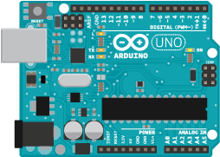


기본 구조
WEB APP
(전광판 자리현황)
Django 기반
HTML / CSS /JS
Genuino UNO
압력센서 5개
LED 5개
-> 실시간 좌석 확인 기능
+ 혼잡도 확인
Genuino UNO
피에로 부저 2개
LED 2개
-> 임산부 자리요청 기능
SERVER
DB : SQLITE3
Django
H/W 지하철 틀
구성 요소
1. 공용 서버
2. 웹 애플리케이션
3. 안드로이드 애플리케이션
4. 보관함 H/W
(아두이노 보드 *2 + 틀)
Android APP
(기존 사용자 활용)
지하철 API 틀 활용
BOTTOM NAVIGATION
WEBVIEW

Slide 3
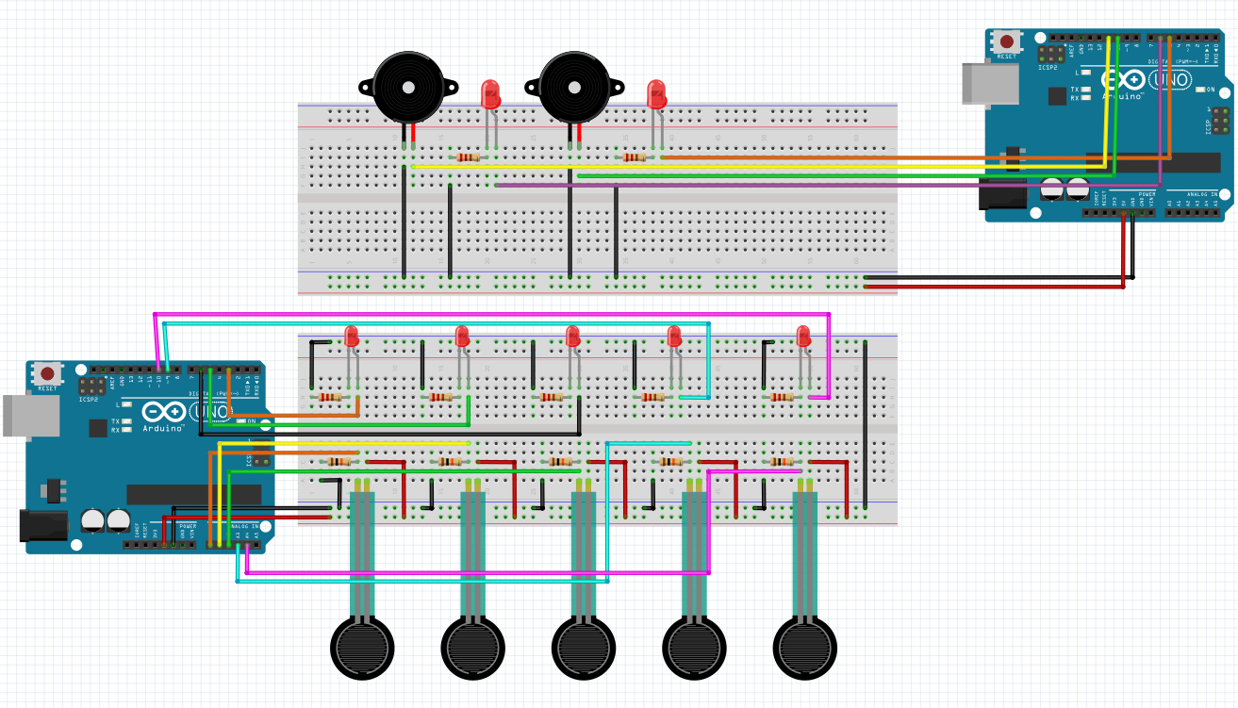
아두이노 제작
전체 회로도

Slide 4
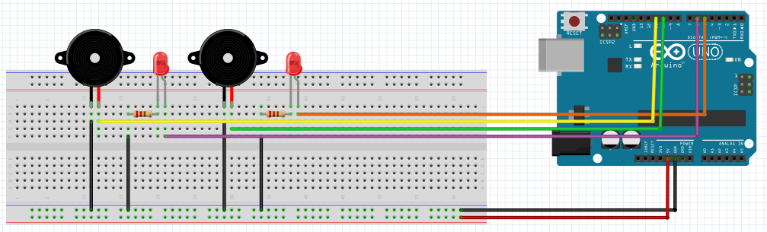
아두이노 제작
임산부 자리신청 영역 회로도
해당 좌석에 신호를 보내면 부저와 LED 점등을 통한 알람

Slide 5
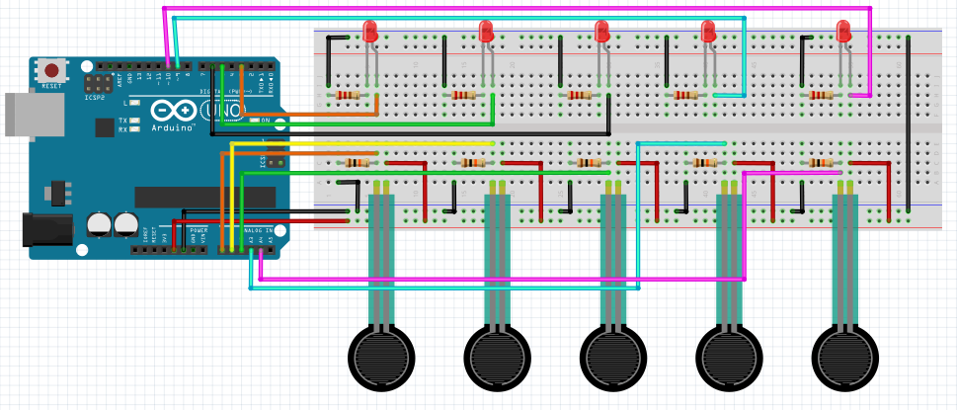
아두이노 제작
아두이노 제작
좌석현황 영역 회로도
압력센서의 세기만큼 LED의 불로 표시해 테스트하기 쉽게 회로 구성

Slide 6
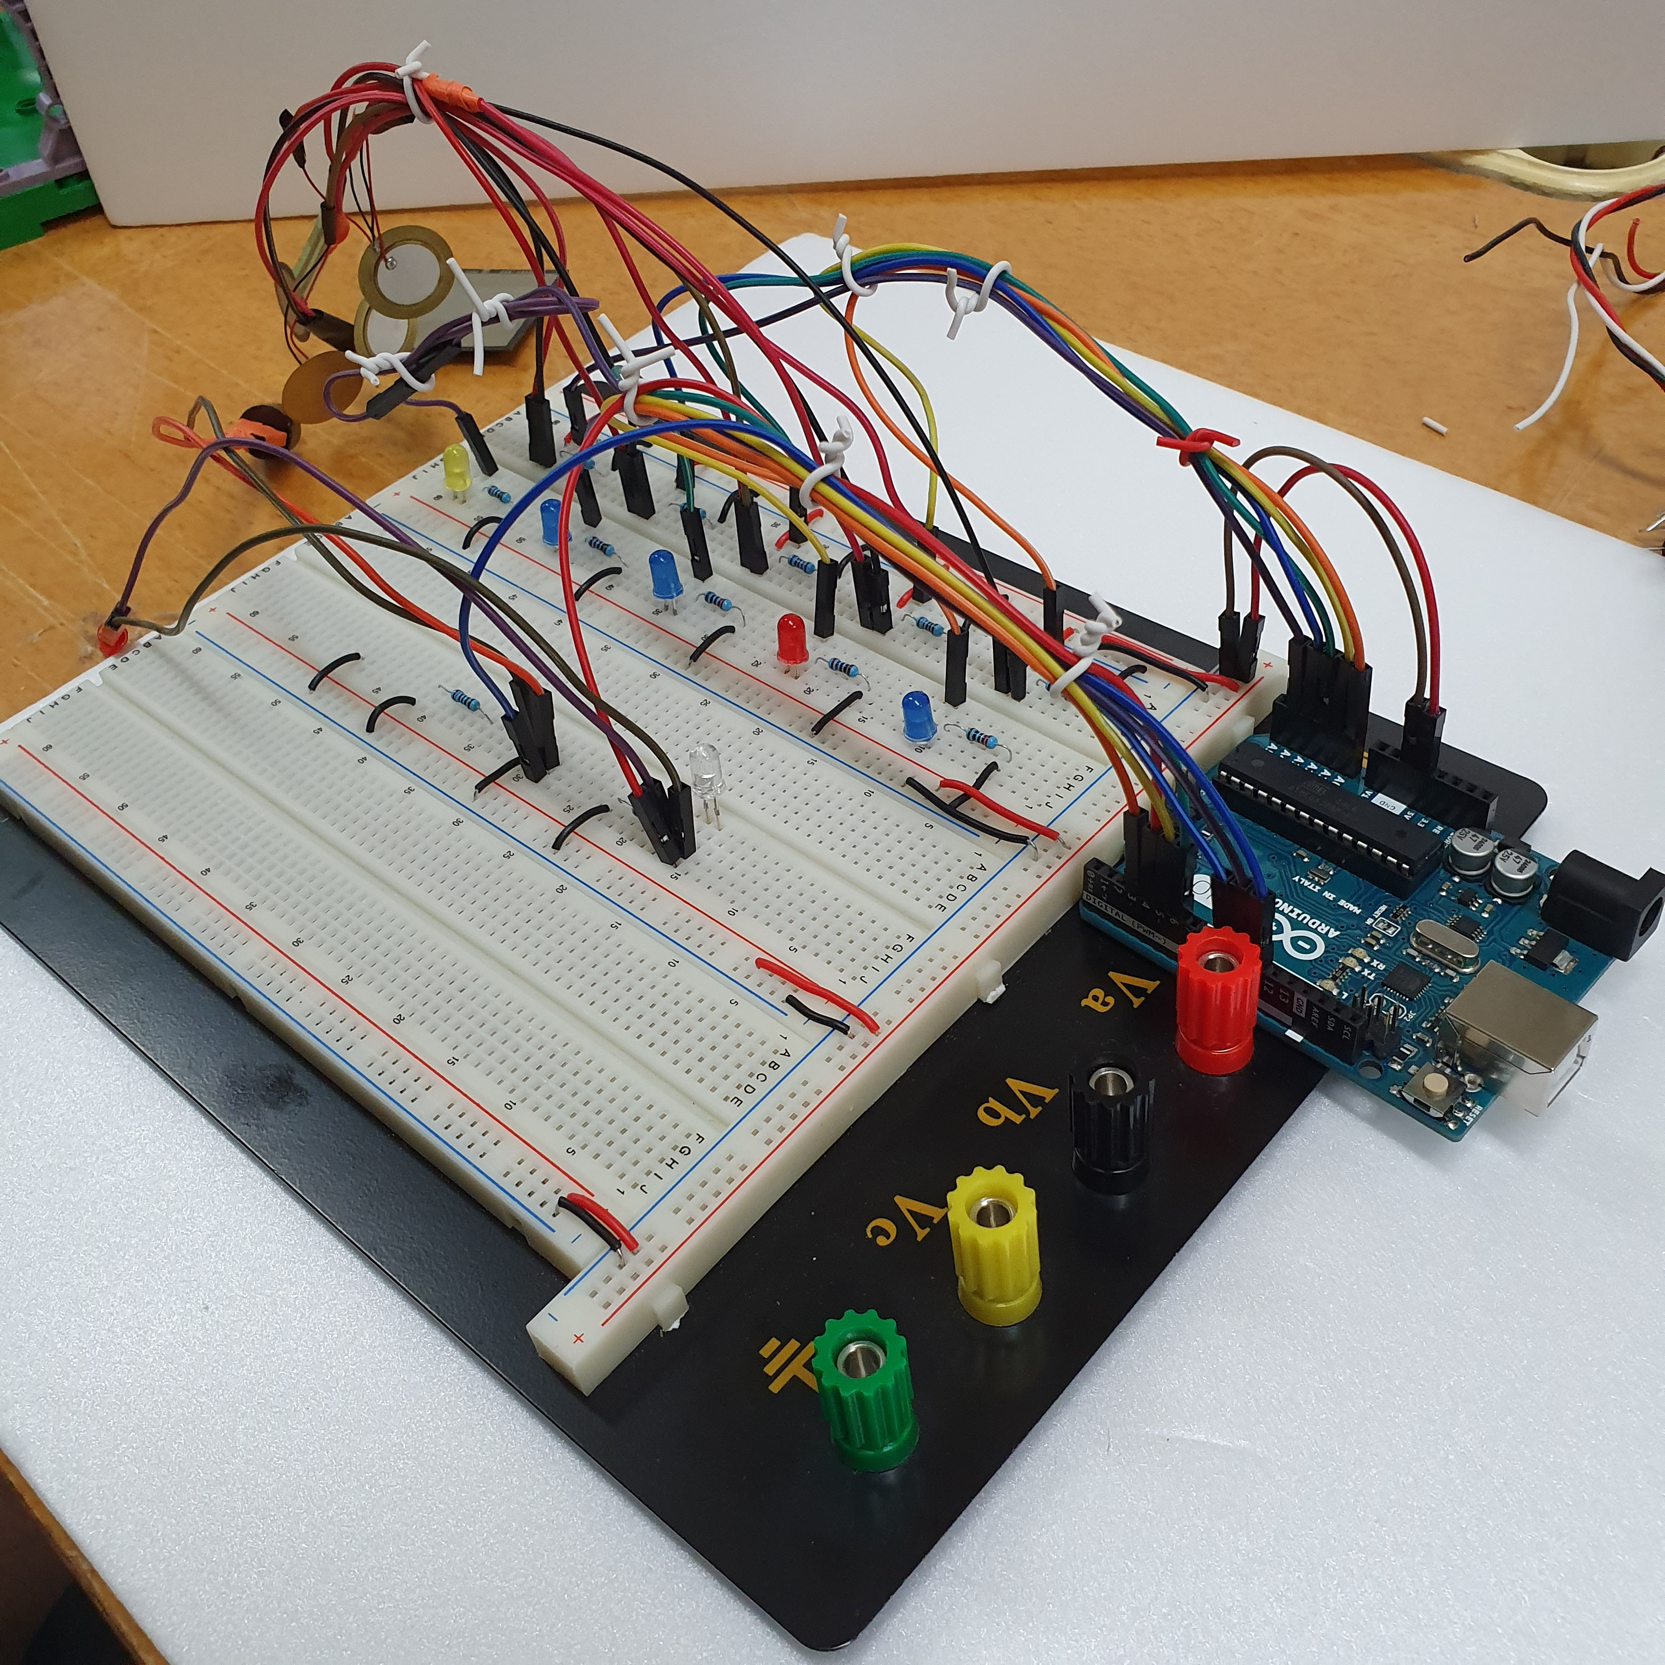
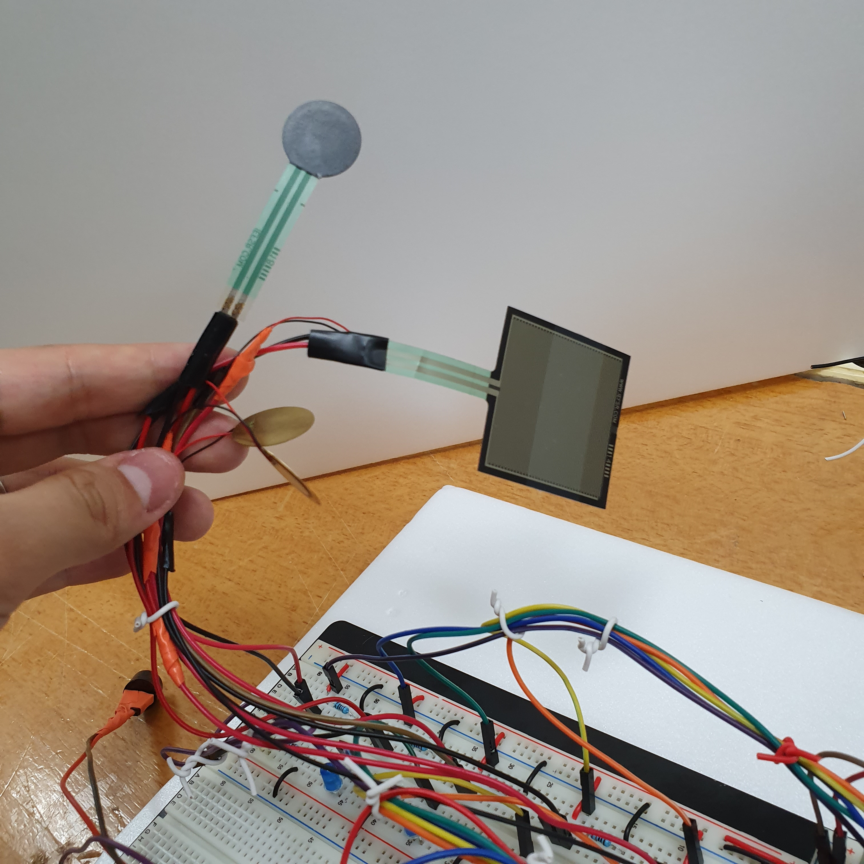
아두이노 제작
압력센서의 세기만큼 LED의 불로 표시해 테스트하기 쉽게 회로 구성

Slide 7
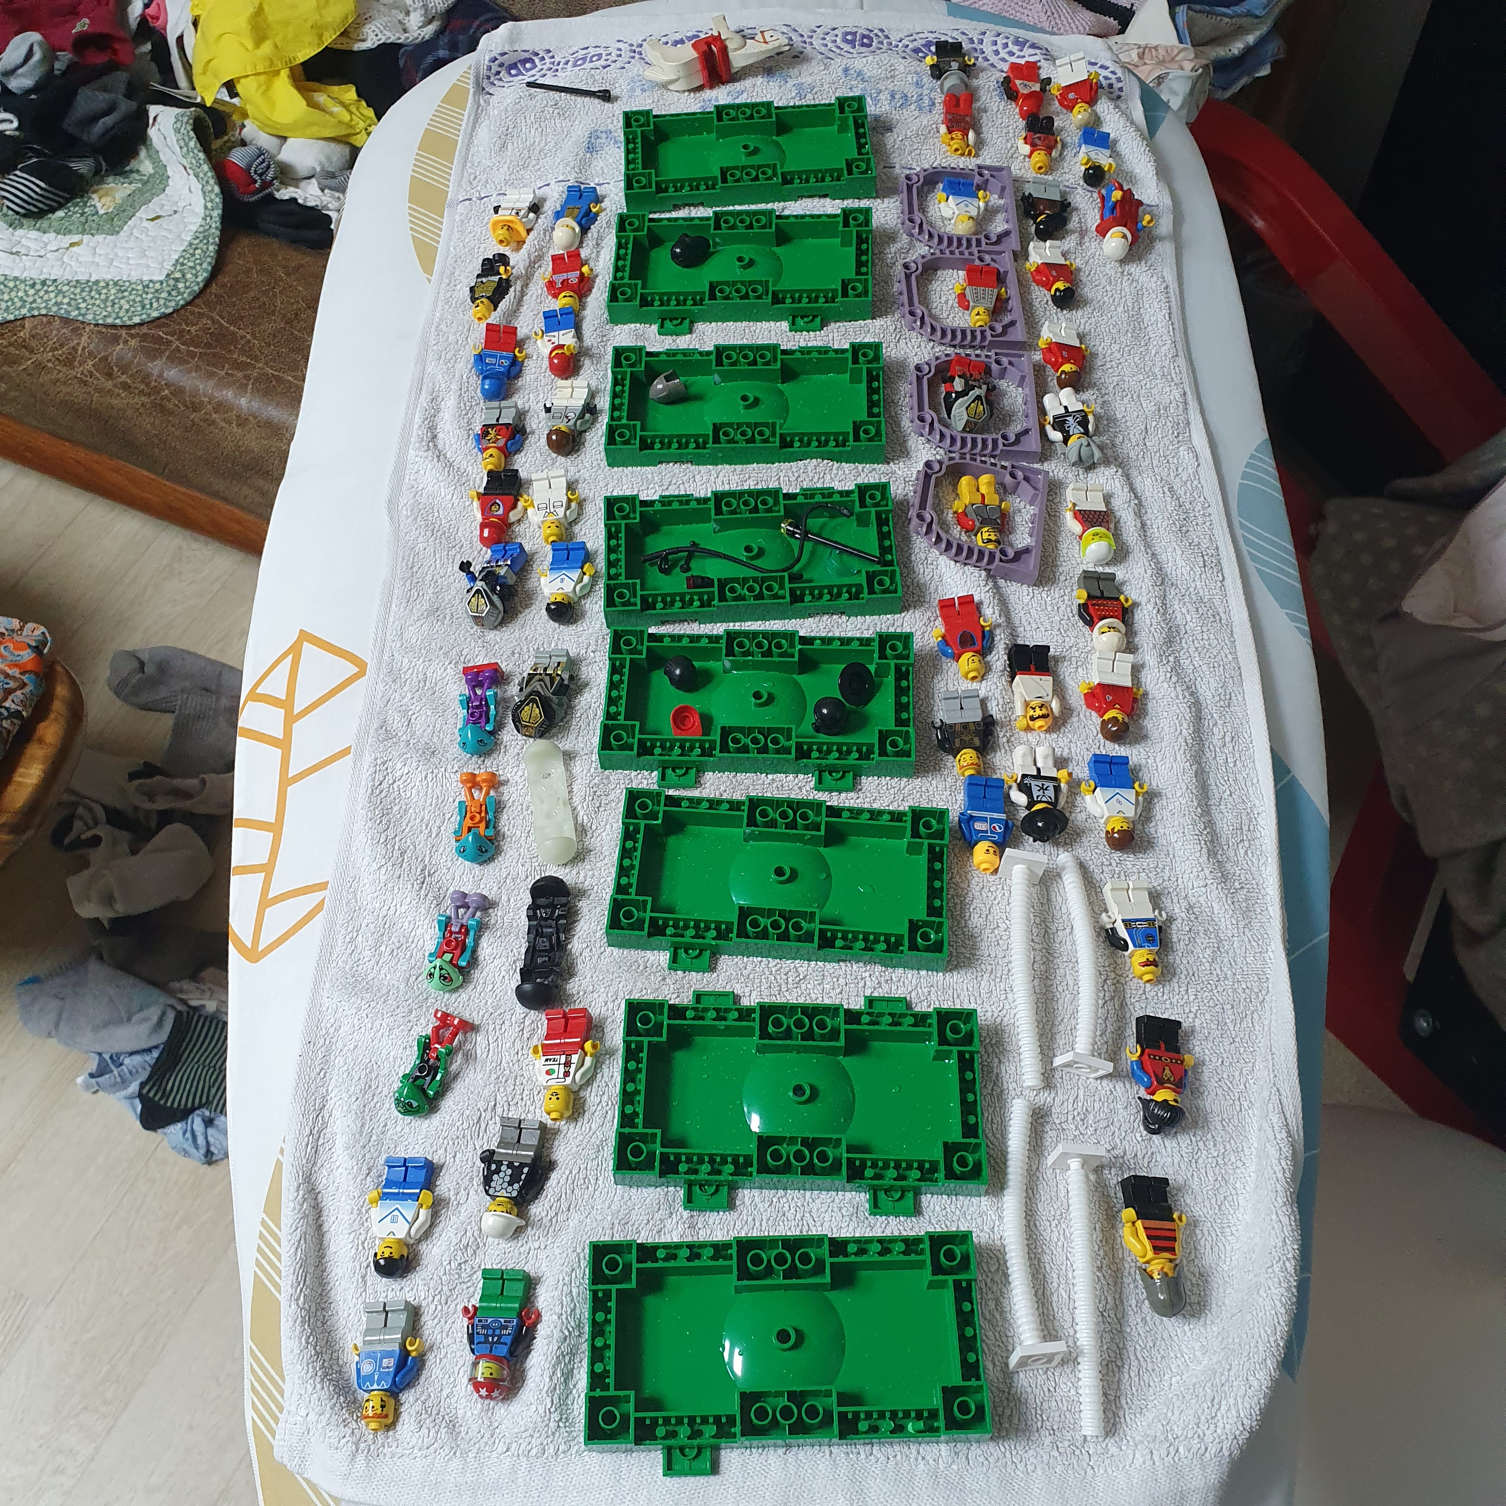
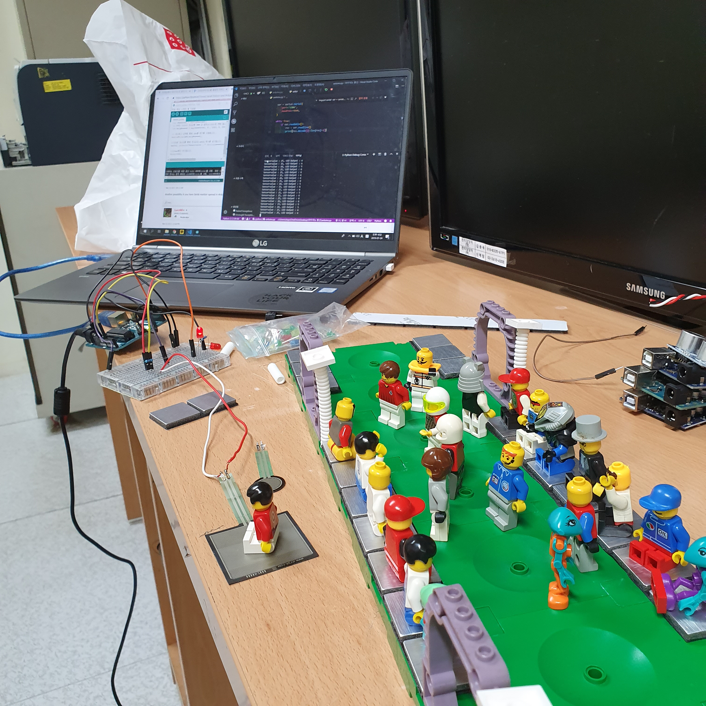
틀제작
레고로 지하철 2호선 바닥 표현 및 좌석 표현

Slide 8
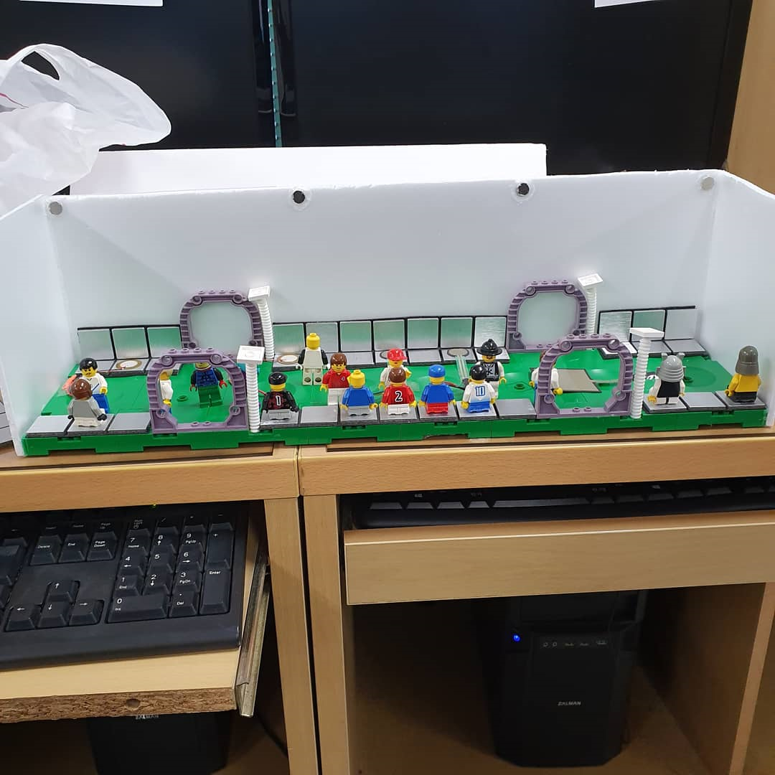
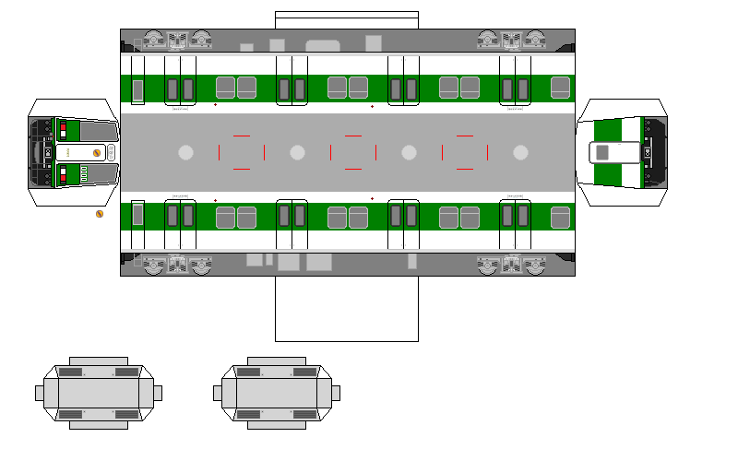
틀제작
우드락으로 틀을 만들고 지하철 모형도를 규격에 맞춰 틀 제작

Slide 9
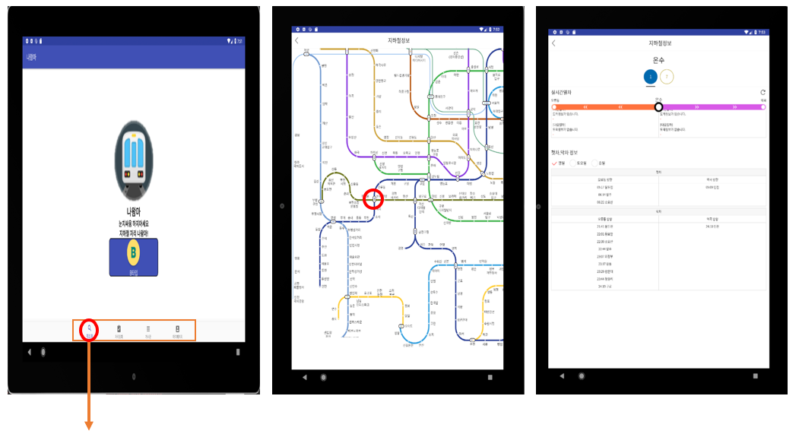
APP 제작
Bottom NavBar로 각 메뉴 이동 / WebView를 통해 Web화면 보여줌

Slide 10
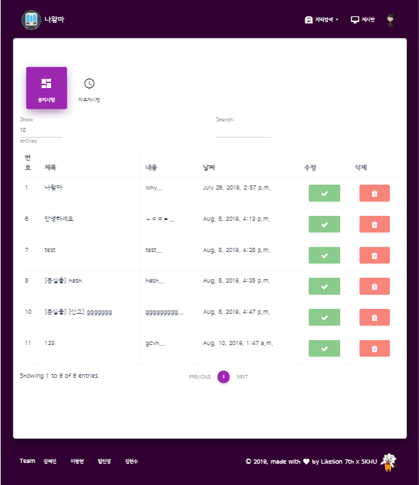
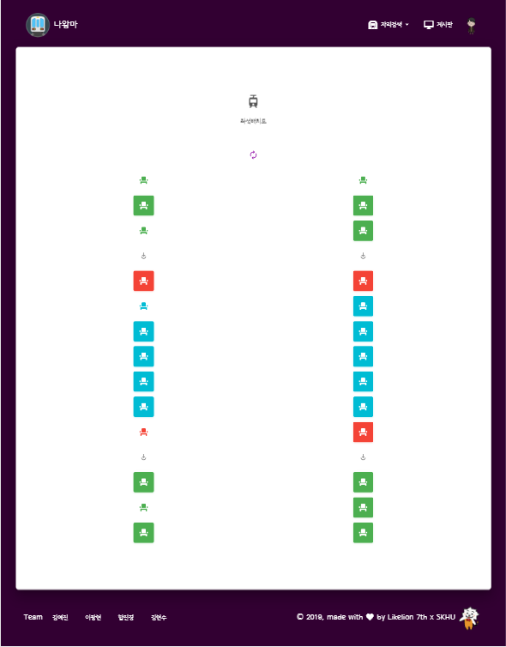
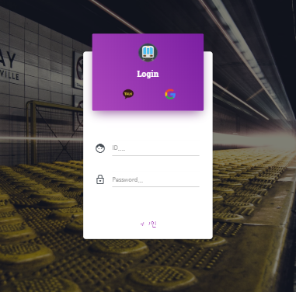
APP 제작
WebView를 통해 모바일 환경의 화면을 보여줌

Slide 11
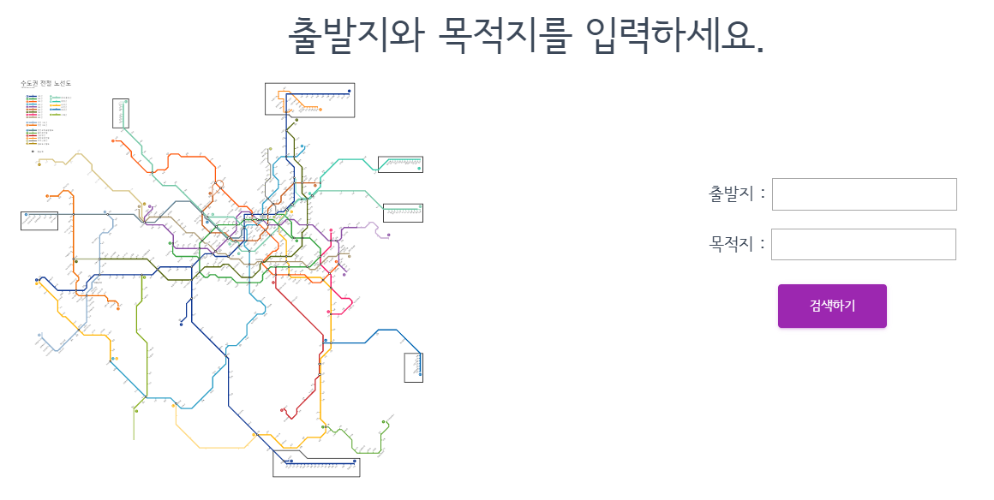
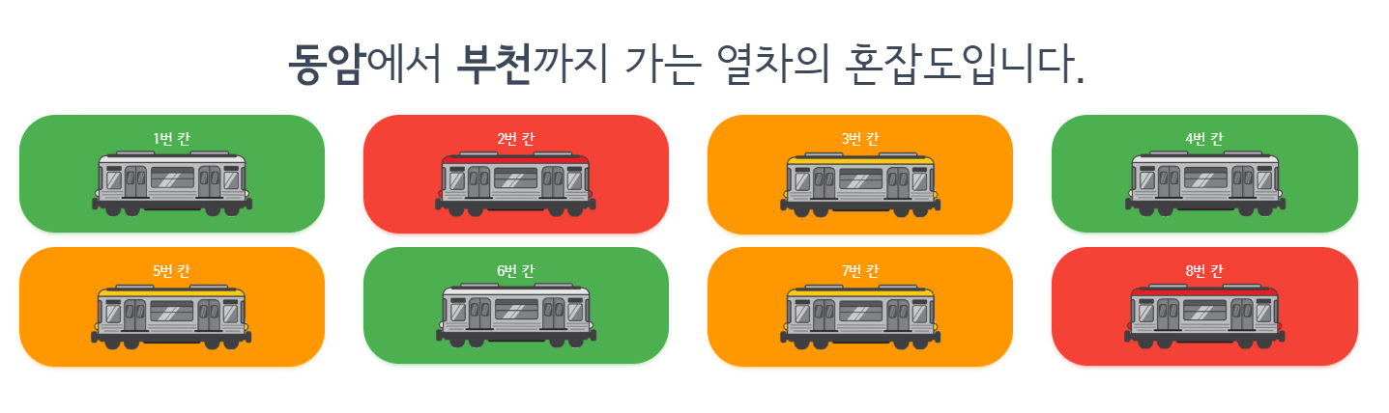
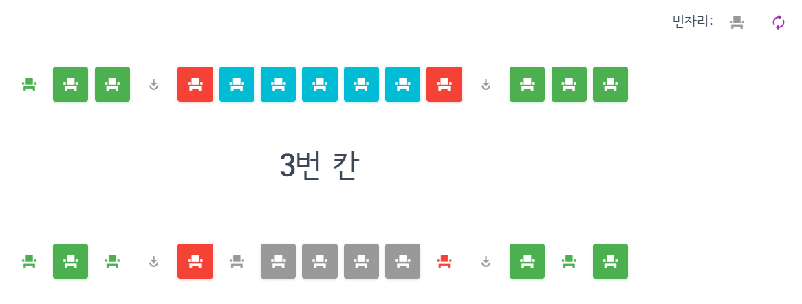
WEB

Slide 12
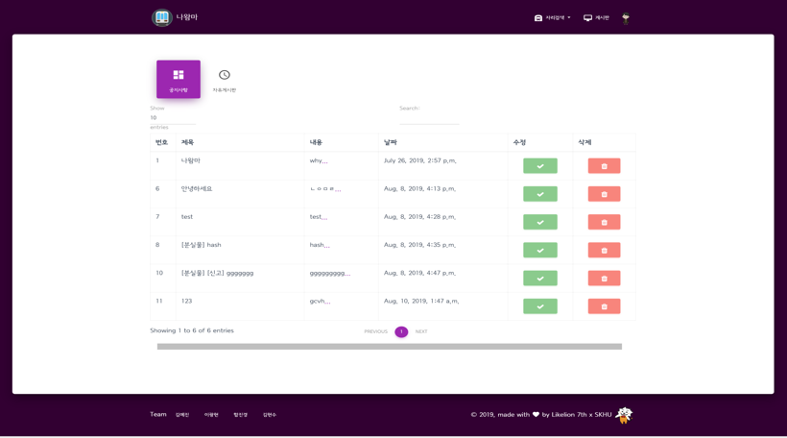
WEB

Slide 13
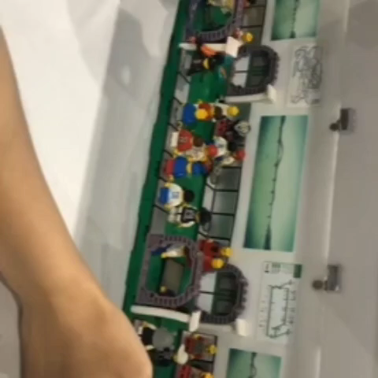
완성본

Slide 14
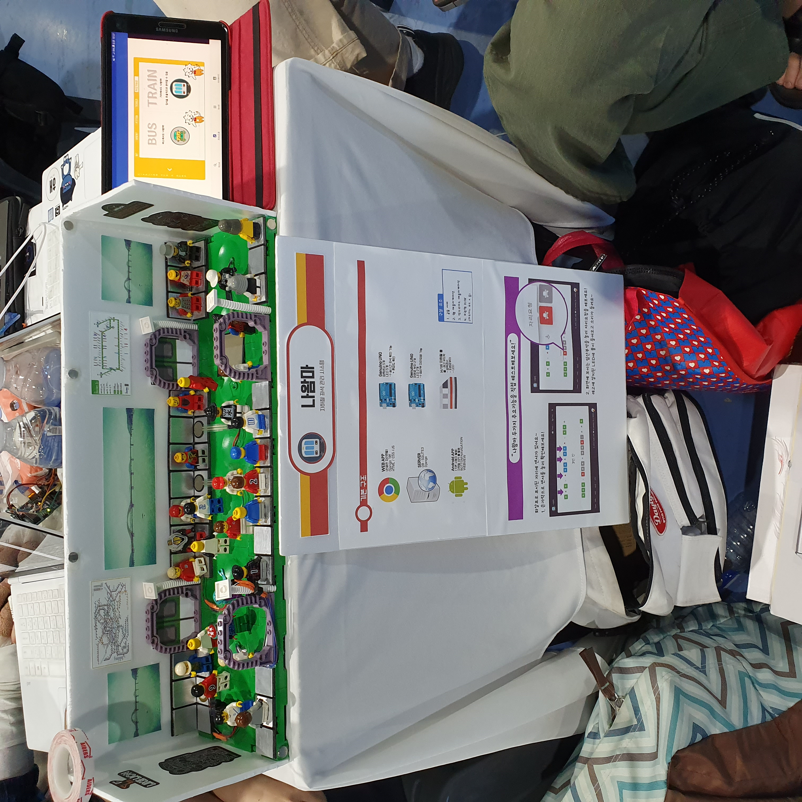
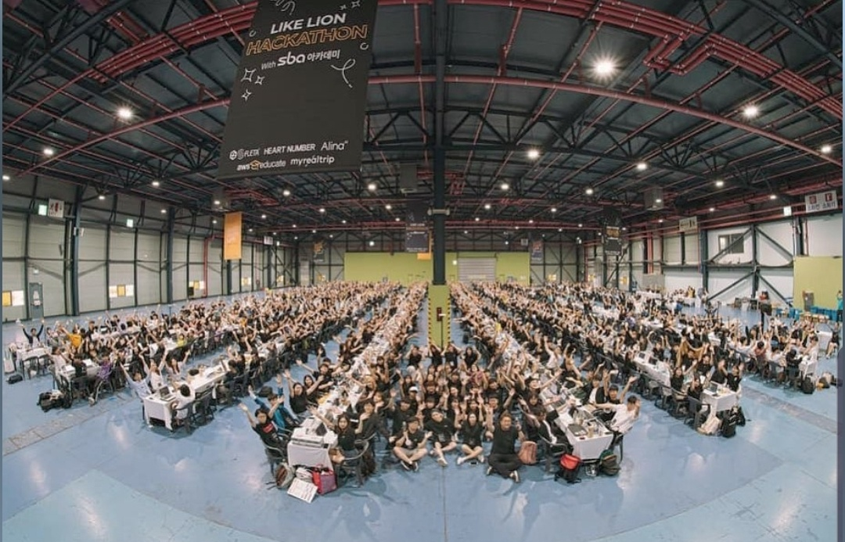
대회 당일 ( 8/9 ~10 )

